Slide 1
Corso di Software Architecture Design Presentazione dei risultati della Iteration Review n. 3 6 Giugno 2023
Identificativo del Team: G04
Componenti del Team: Letizia Arena, Leonardo Ferrara
Identificativo del Task: T04

Slide 2
Obiettivi dell’Iterazione
•Il Team ha deciso di raggiungere i seguenti obiettivi per questa iterazione:
O1: Comprendere il funzionamento interno del sistema mediante sequence diagram
O2: Raffinare ed approfondire le interfacce del sistema
O3: Creare diagrammi esplicativi per le interfacce
O4: Proseguire con la stesura del codice al fine di avere una prima versione funzionante del Game Repository
O5: Testare mediante Postman il funzionamento di quanto implementato

Slide 3
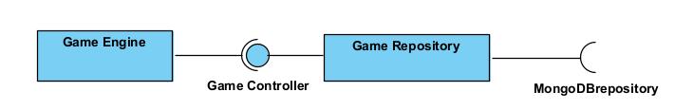
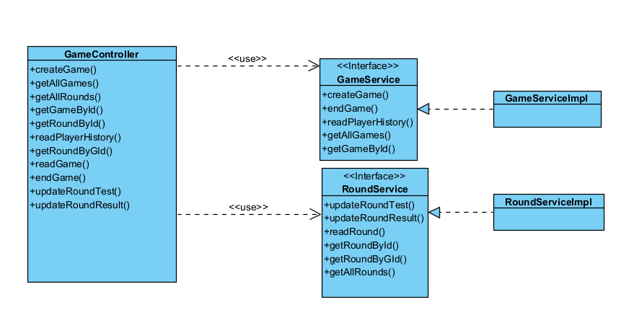

Slide 4
Attività Svolte
Le attività di ingegneria del software che sono state svolte sono:
Creazione dei sequence diagram, Riscrittura della tabella delle interfacce, Creazione di diagrammi delle interfacce, Implementazione dei servizi mediante scrittura del codice, Risoluzione dei problemi sorti in esecuzione, Testing dei servizi mediante Postman.
Le attività organizzative/di supporto al team che sono state svolte:
Aggiornamento del repository condiviso su GitHub, Organizzazione dei meeting

Slide 5
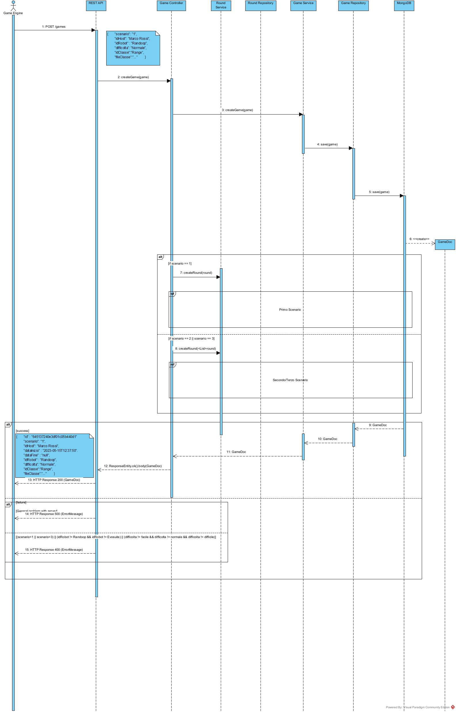

Slide 7
Artefatti
Sequence diagram
Tabella delle interfacce raffinata
Diagrammi delle interfacce
Implementazione dei servizi
Altri artefatti che si intende produrre nelle prossime iterazioni:
Package diagram
Deployment diagram

Slide 8
Risultati ottenuti e sviluppi futuri
Cosa abbiamo ottenuto a valle dell’iterazione?
Comprensione della struttura interna del codice mediante sequence diagram
Raffinamento delle interfacce richieste
Una prima versione funzionante del Game Repository
Nella prossima iterazione intendiamo:
Implementare i vincoli sui dati da inserire
Gestire le eccezioni
Testare l’interfaccia del Game Repository in maniera più approfondita
Implementare i diagrammi di package e deployment

